Slide 1
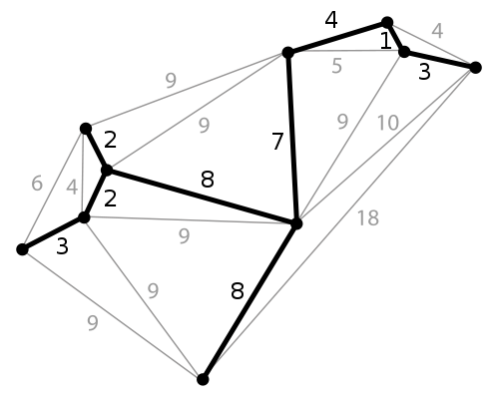
Universidad de Oriente
Núcleo de Anzoátegui
Escuela de Ingeniería y Ciencias Aplicadas
Departamento de Computación y Sistemas
Asignatura: Análisis y diseño de algoritmo
Algoritmo Kruskal
Bachilleres:
Francisco A. Quijada M.
Osman Villegas
José Zambrano
Profesor:
Claudio Cortinez
Barcelona, 20 de Marzo de 2.012

Slide 2
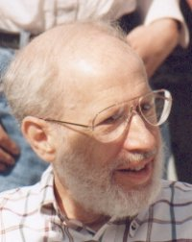
Algoritmo de Kruskal
Joseph B. Kruskal (1928 - 2010)
Aportes.
Algoritmo Minimal Spanning tree (MST) (1956)
Objetivo del Algoritmo

Slide 3
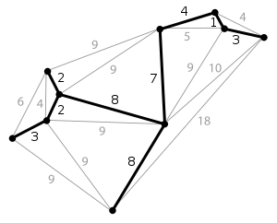
Algoritmo de Kruskal
Ejemplo grafico de algoritmo:
Fuente: Biblioteca virtual www.wikipedia.com

Slide 4
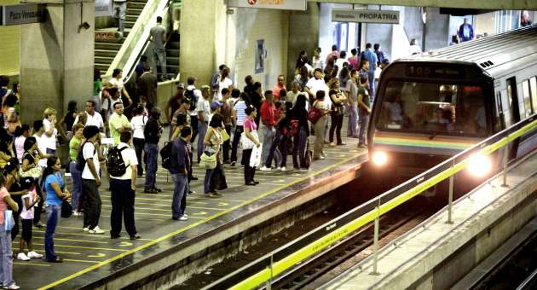

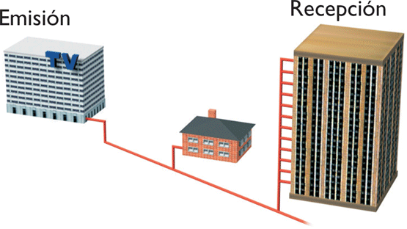
Algoritmo de Kruskal
Aplicaciones

Slide 5
Ejemplo ilustrativo del Algoritmo
A
C
7
8
B
5
5
9
7
15
E
D
8
6
9
F
11
G

Slide 6
A
C
7
8
B
5
5
9
7
15
E
D
8
6
9
F
11
G

Slide 7
Implementación
int cn; //cantidad de nodos
vector< vector<int> > ady; //matriz de adyacencia
// Devuelve la matriz de adyacencia del arbol mínimo.
vector< vector<int> > Grafo :: kruskal(){
vector< vector<int> > adyacencia = this->ady;
vector< vector<int> > arbol(cn);
vector<int> pertenece(cn); // indica a que arbol pertenece el nodo
for(int i = 0; i < cn; i++){
arbol[i] = vector<int> (cn, INF); pertenece[i] = i;
}

Slide 8
int nodoA; int nodoB;
int arcos = 1;
while(arcos < cn){
// Encontrar el arco mínimo que no forma ciclo y guardar //los nodos y la distancia.
int min = INF;
for(int i = 0; i < cn; i++)
for(int j = 0; j < cn; j++)
if(min > adyacencia[i][j] && pertenece[i] != pertenece[j]){
min = adyacencia[i][j];
nodoA = i;
nodoB = j;
}

Slide 9
// Si los nodos no pertenecen al mismo arbol agrego el //arco al arbol mínimo.
if(pertenece[nodoA] != pertenece[nodoB]){
arbol[nodoA][nodoB] = min; arbol[nodoB][nodoA] = min;
// Todos los nodos del arbol del nodoB ahora pertenecen //al arbol del nodoA.
int temp = pertenece[nodoB];
pertenece[nodoB] = pertenece[nodoA];

Slide 10
for(int k = 0; k < cn; k++)
if(pertenece[k] == temp) pertenece[k] = pertenece[nodoA];
arcos++;
}//Fin -if
}//Fin-while
return arbol;
}//Fin-kruskal();

Slide 11
Gracias Por Su Atención

